Slide 1

TRƯỜNG TIỂU HỌC ÁI MỘ B
TIẾNG VIỆT 1
Tập 1
Tiếng Việt 1
Học vần
Tuần 7
Bài 36: am – ap

Slide 2



KHỞI ĐỘNG
Trò chơi:
Hái cam

Slide 3















1
2
4
5
3
5: Đọc to:
O, U, X
1: Đọc to:
A, B, C
2: Đọc to:
D, E, G, H
4: Đọc to:
P, R, S, T
3: Đọc to:
I, L, M, N

Slide 4











am
quả cam

Slide 5

am
ap

Slide 6




1. KHÁM PHÁ

Slide 7


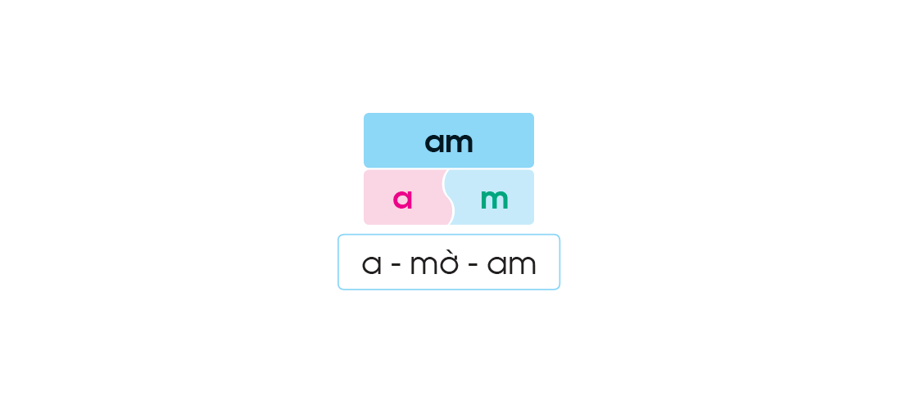
am
quả cam

Slide 8

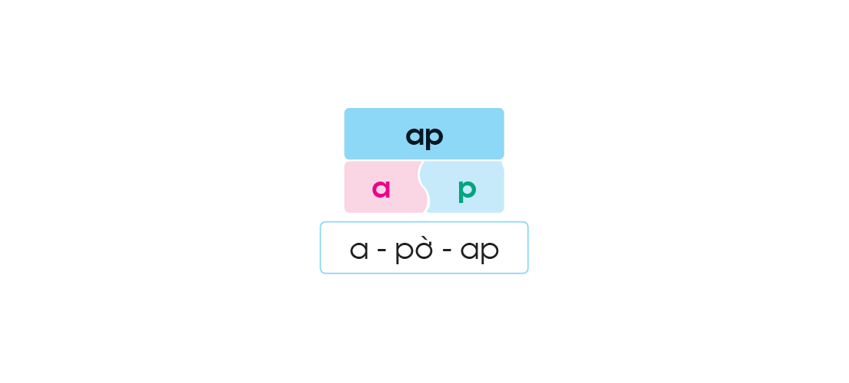
xe đạp
ap

Slide 9

am
quả cam
ap
xe đạp

Slide 10


Slide 11
2. LUYỆN TẬP

Slide 12

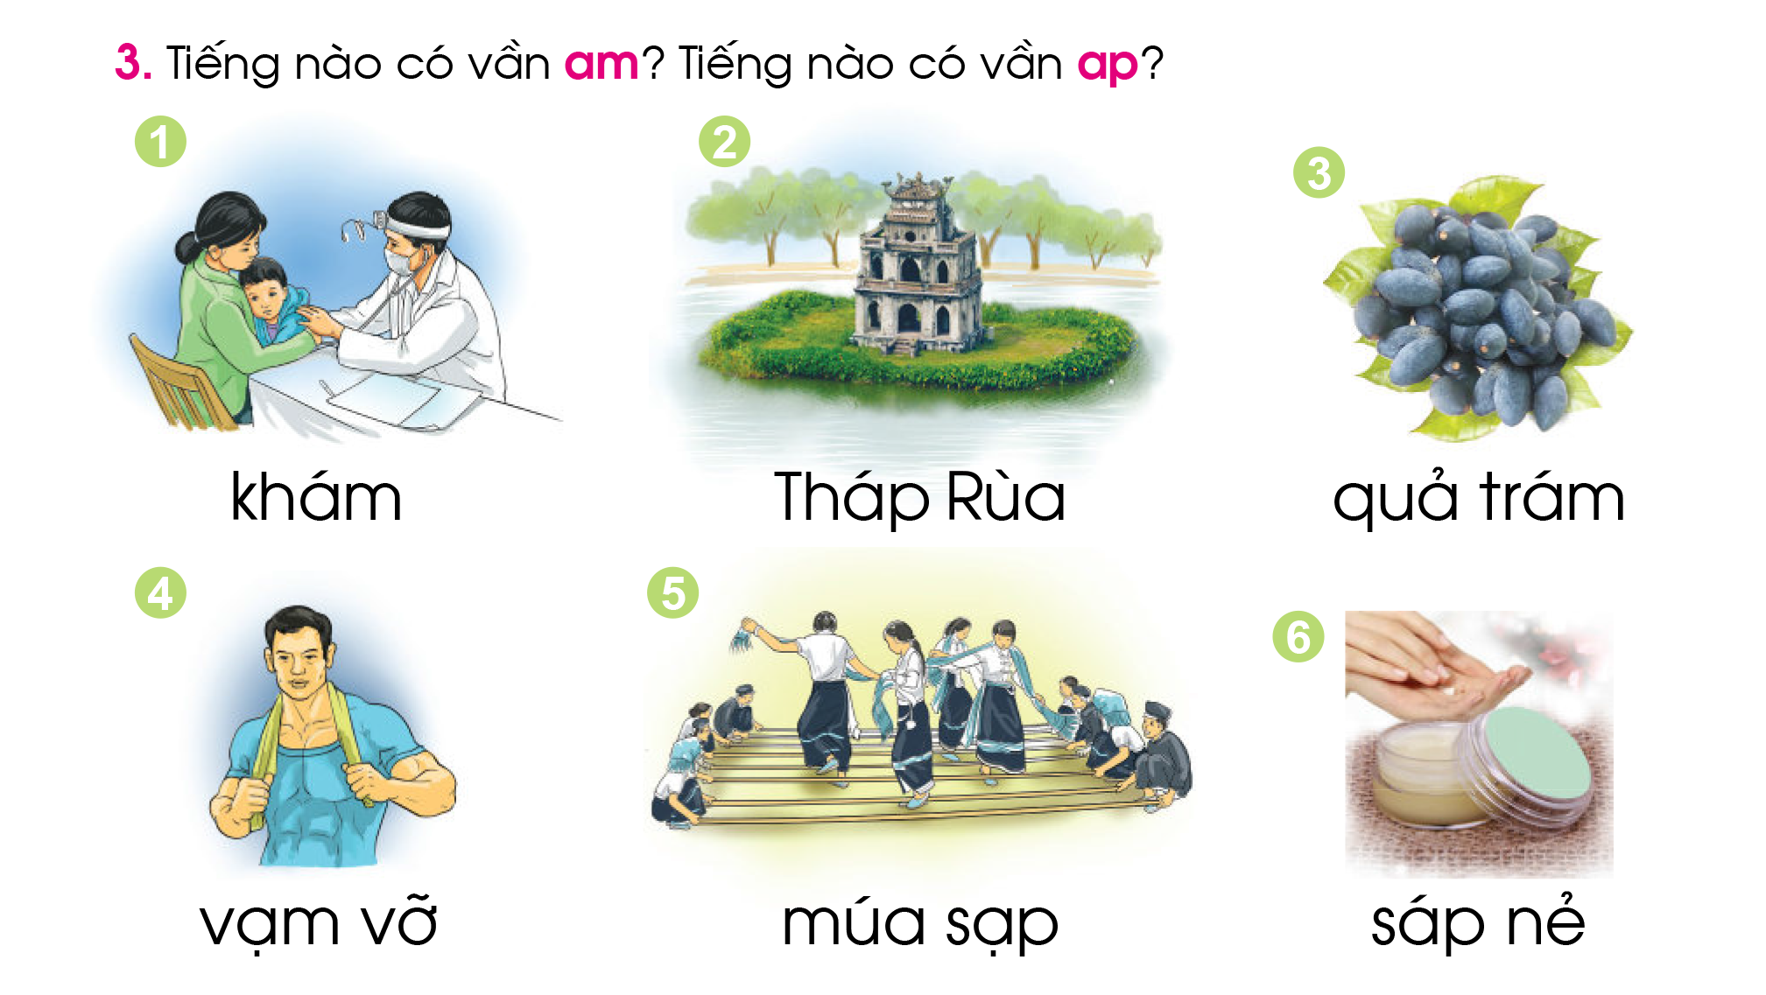


Slide 13



am
ap

Slide 14


Tìm tiếng có vần : am - ap

Slide 15
3. TẬP ĐỌC

Slide 16
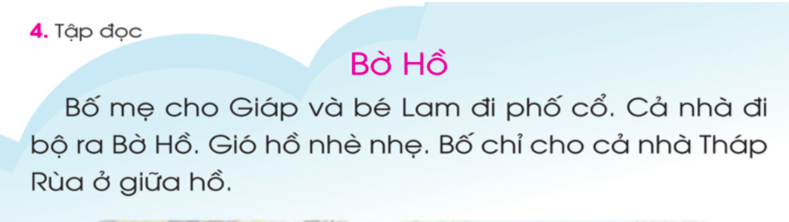



Slide 17
1
2
1
3
2
4

Slide 18
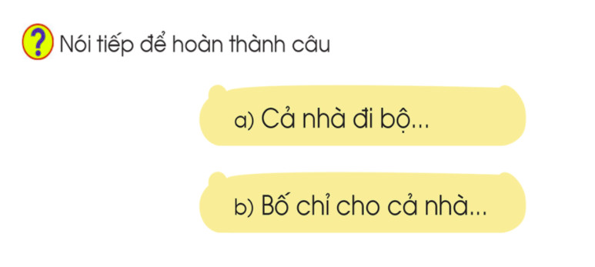
ra Bờ Hồ.
Tháp Rùa ở giữa hồ.

Slide 19
4. Tập viết

Slide 20

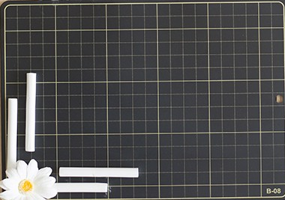
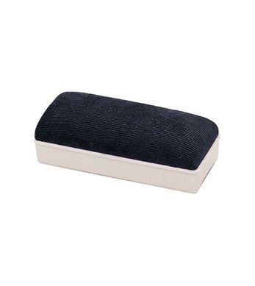
Viết bảng con

Slide 21
TRƯỜNG TIỂU HỌC ÁI MỘ B

